Slide 1
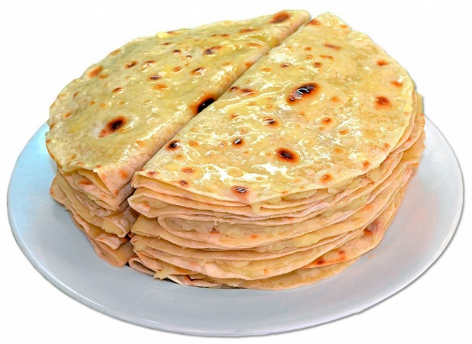
Название блюда: кыстыбый
Город: Стерлитамак
ОУ: Муниципальное автономное общеобразовательное учреждение «Средняя общеобразовательная школа № 34» ГО г.Стерлитамак РБ
Класс: 6а
Руководитель: Таймушева Дарья Юрьевна

Slide 2
На уроках родного башкирского языка ребята изучали тему «Национальные блюда». Было решено приготовить КЫСТЫБЫЙ.
Кыстыбый – на башкирском – ҡыҫтыбый, на татарском – кыстыбый, на удмурдском – кыстыбей, на чувашском – кёскелай.
Слово «ҡыстыбый» произошло от тюркского глагола «ҡыҫтырырға» – что означает «прищемить», «засунуть», «вставить». Начинку как бы защемляют между двумя половинками теста, при этом лепёшки остаются открытыми. Отсюда и возникло переносное значение слова «кыстыбый». Так называют человека, который суёт свой нос в чужие дела: не вмешивайся, будешь как кыстыбый; не будь как кыстыбый.
Мы использовали самый простой рецепт блюда:
Горячая вода
Мука
Масло сливочное
Для начинки: картофель, лук, соль

Slide 3
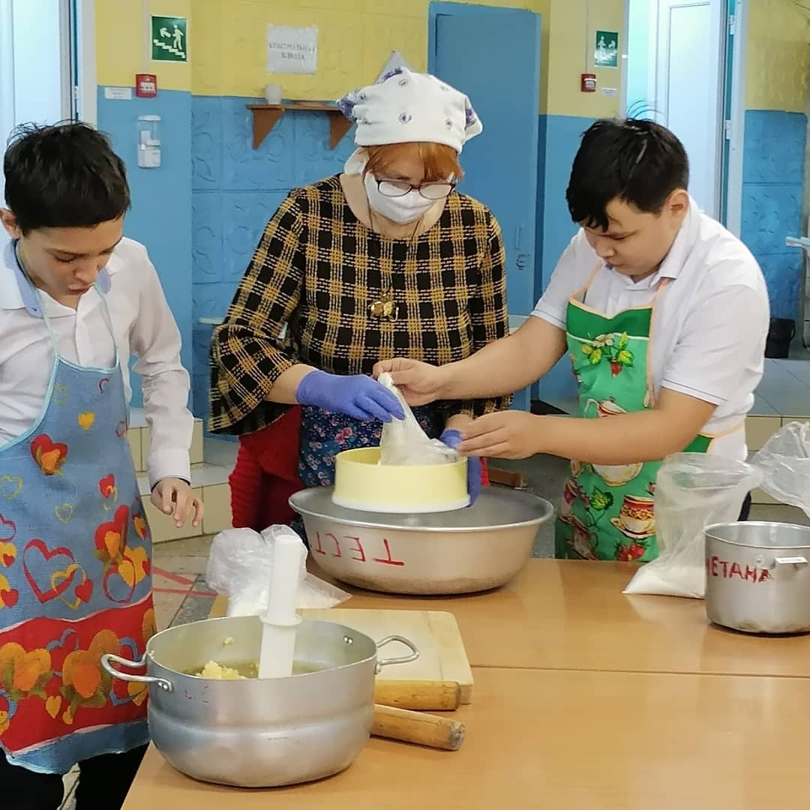
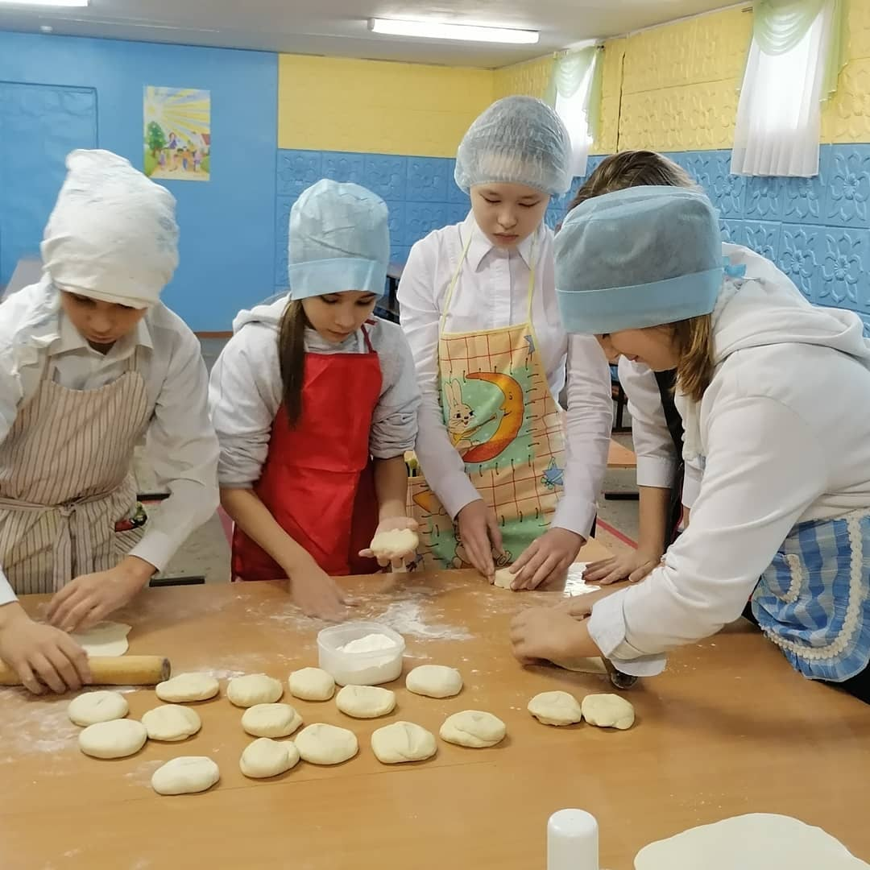
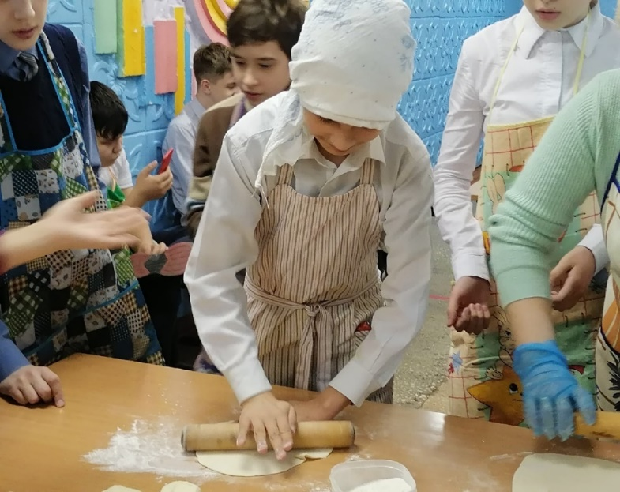

Slide 4
